Slide 1
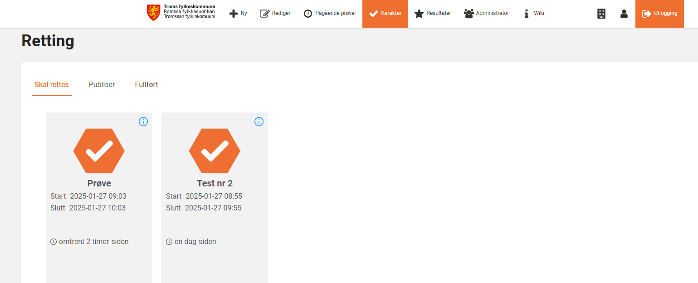
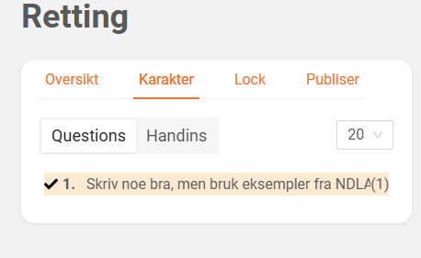
Retting
Du finner alle prøver som er klare for retting under fanen «Karakter»
Bytt mellom fanene «Oversikt», «Karakter» «Lock» og «Publiser» for å lese besvarelser, gi tilbakemelding og publisere resultater
Bytt til «Handins» for å rette og gi tilbakemeldinger til hver besvarelse

Slide 2
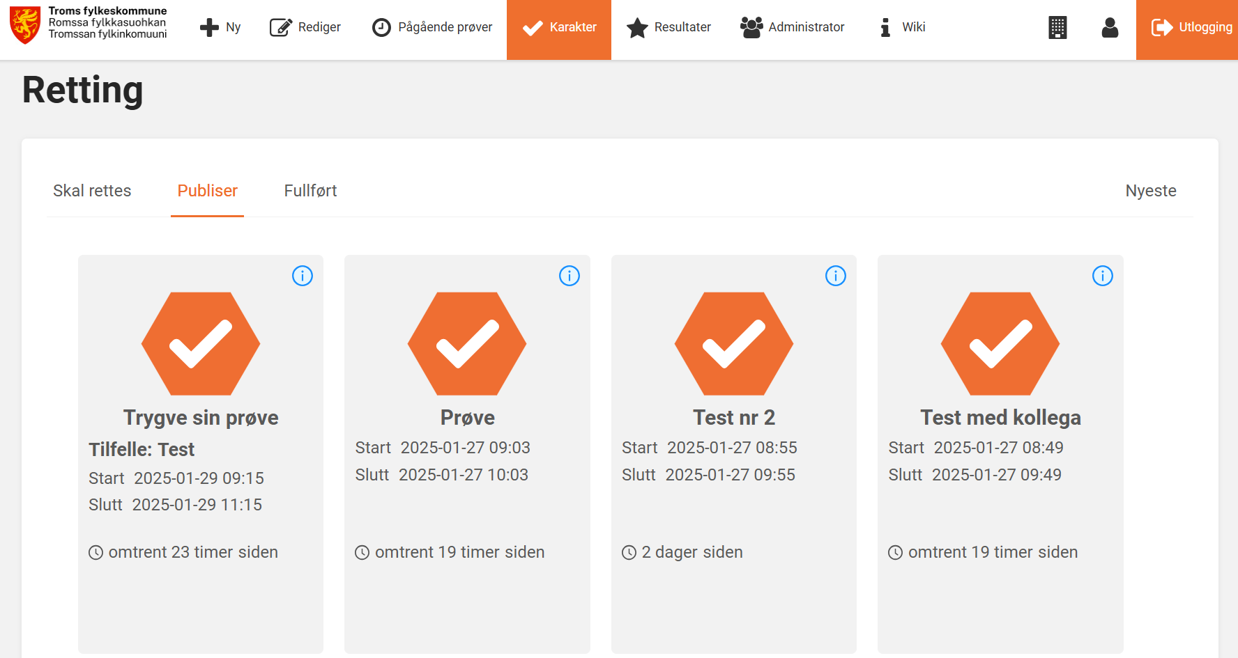
Retting
Tips: Det er mulig å låse og låse opp besvarelser uten at elevene får beskjed om dette. Det er også mulig å avpublisere, men dersom elevene får varsel om publisering vil de også få beskjed ved ny publisering
Prøver som ikke er låst ligger under «Skal rettes»
Prøver som er låst ligger under «Publiser»
Prøver som er publisert ligger under «Fullført»

Slide 3
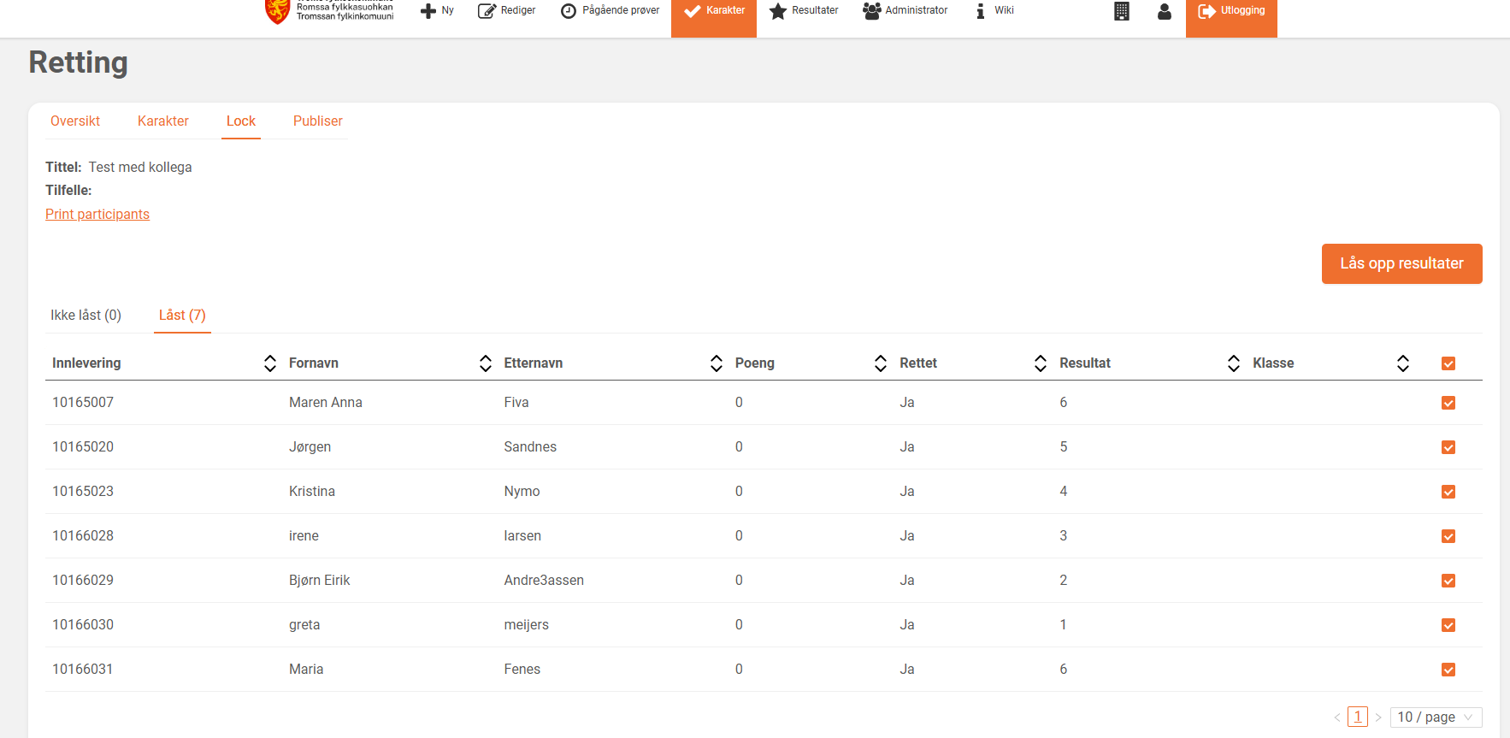
Du må låse besvarelsene for å se navn
Lås for å se navn
Lås opp for å registrere resultater

Slide 4
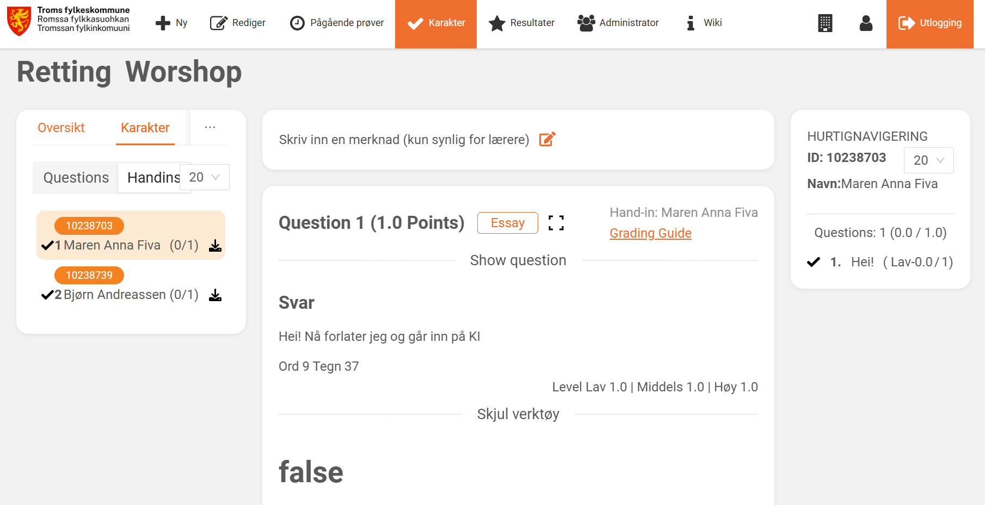
Last ned / skriv ut
Hvis du vil skrive ut besvarelsen og rette den på «gamlemåten» er det fullt mulig
Hvis du ønsker å rette besvarelsen anonymisert trykker du på nedlastingsikonet før du har låst besvarelsen
Hvis du ønsker å vite hvem som har levert besvarelsen når du retter må du låse besvarelsene først (Lock)
Trykk på nedlastingsikonet. Det vil da bli generert en PDF av besvarelsen og du vil få mulighet til å skrive den ut

Slide 5
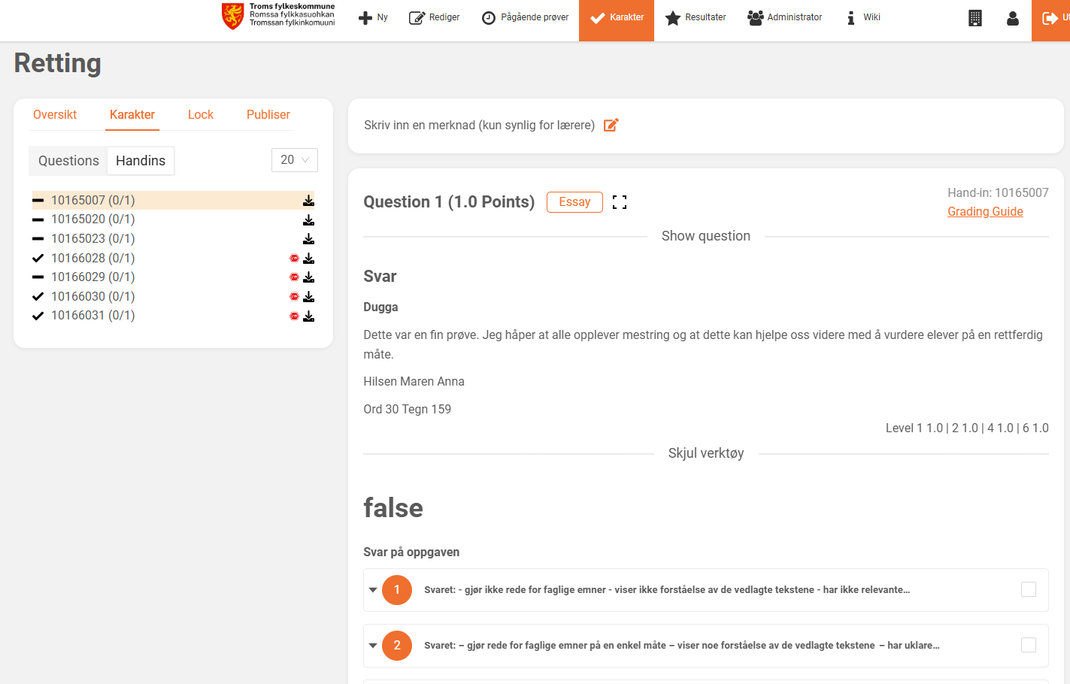

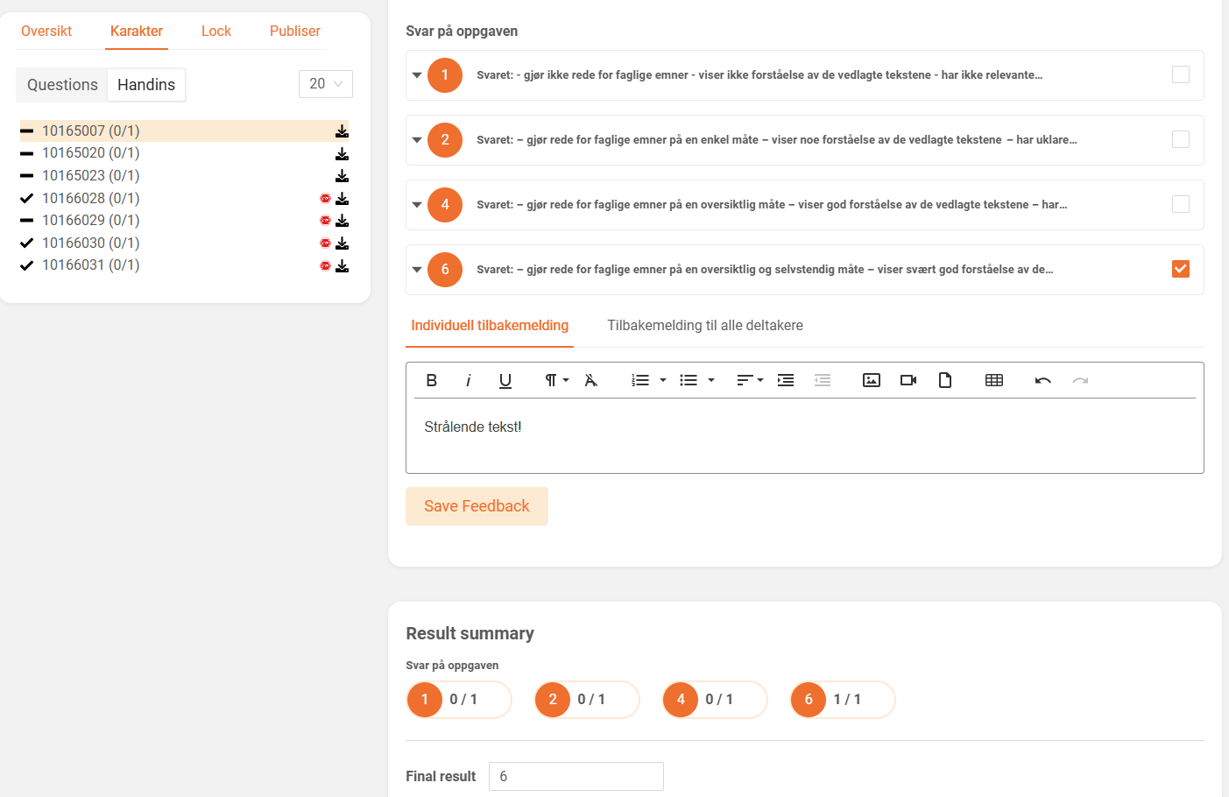
Retting ved hjelp av rettingsmatriser / vurderingskriterier
I fanen «Handins» finner du hver besvarelse for seg. Der kan du gi kommentarer i teksten, markere med farger og gi tilbakemeldinger.
Du kan krysse av hvor eleven ligger i henhold til vurderingskriteriene
Du kan registrere resultat
Her velger du selv om du skriver en tallkarakter eller en annen tilbakemelding (F.eks. «Godt jobba!»)
NB!! Husk å lagre kommentarer underveis!!

Slide 6
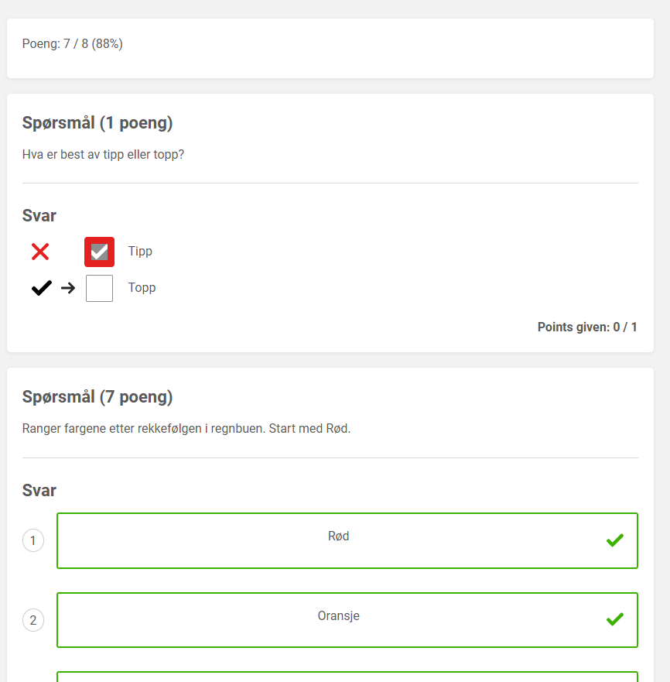
Retting av poengbesvarelse
Hvis du har valgt at automatisk rettede svar skal vises ved innlevering, vil det se slik ut for elevene
Her har spørsmålet «Stil» blitt holdt utenfor, da det ikke kan rettes automatisk

Slide 7
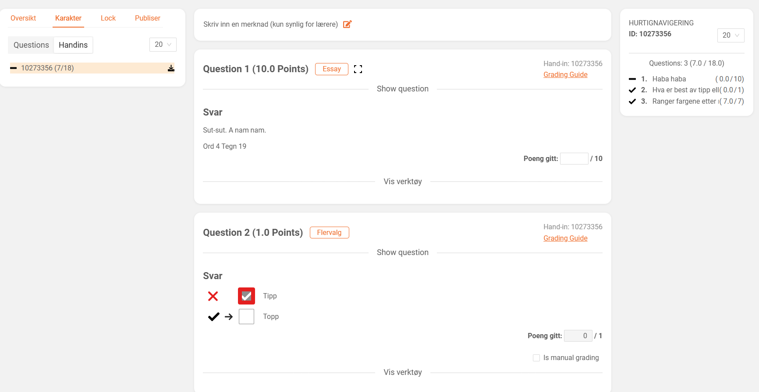
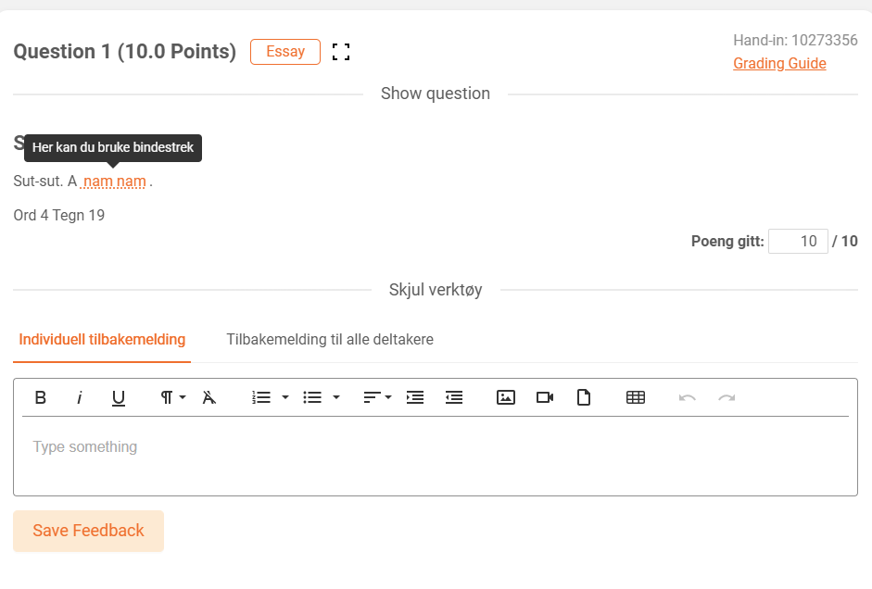
Retting av poengbesvarelse
Under fanen «Karakter» velger du «Handins» og får se hver enkelt besvarelse for seg.
Her ligger de automatisk rettede inne med poengsum (du kan endre denne om du vil), mens «stil-oppgaven» behøver at du retter manuelt
Ved å trykke «vis verktøy» kan du markere og kommentere i tekst, og gi tilbakemeldinger
Husk å lagre tilbakemeldingene underveis!

Slide 8
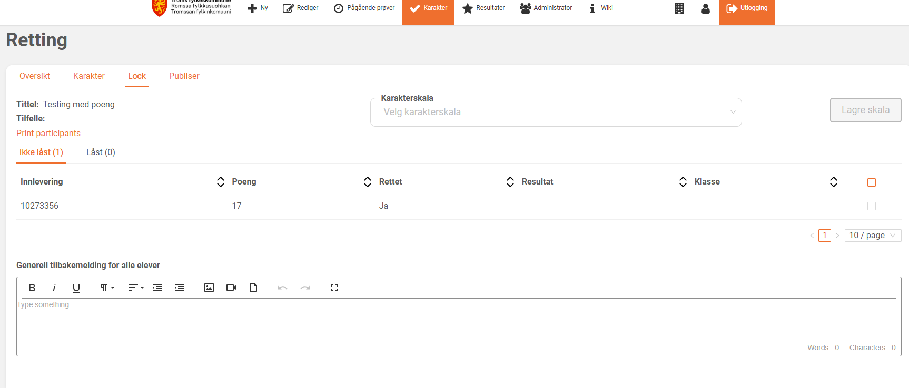
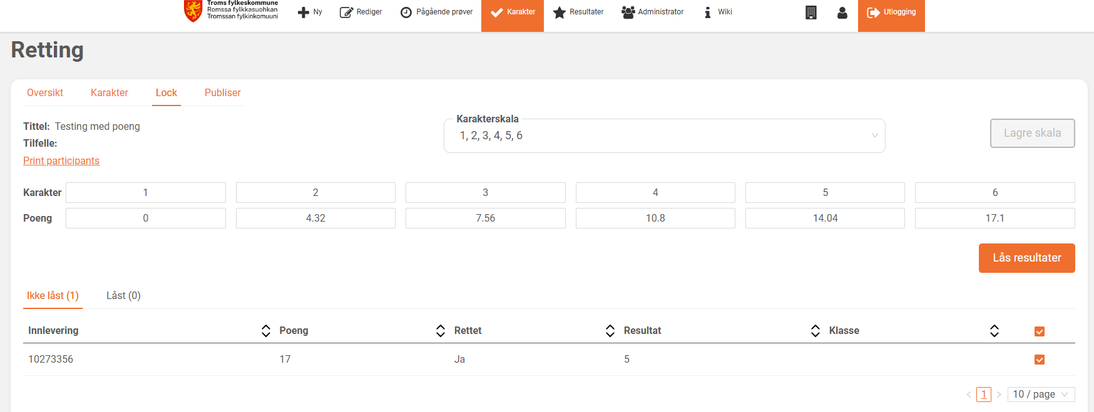
Retting av poengbesvarelse
Før du kan låse må du velge karakterskala
Du får så oversikt over poeng og karakterer
Dersom du ønsker å endre hvilke poeng som fører til hvilken karakter kan du endre poengene og trykkr «Lagre skala»
Du kan nå låse og publisere resutlater

Slide 9
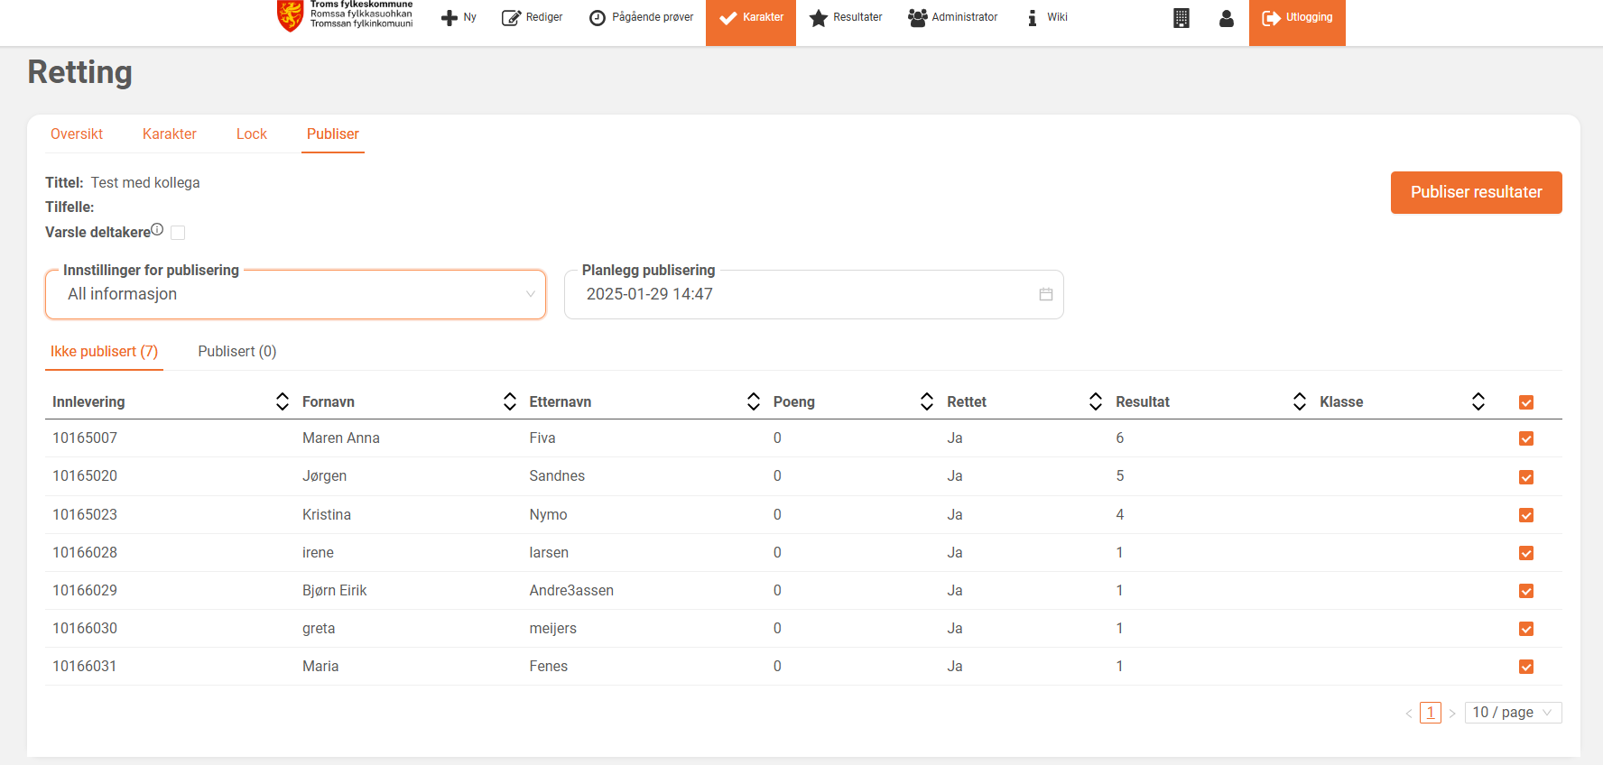
Publisere resultater
Lås resultater
Publiser resultater
Her kan du velge om deltakere skal varsles, og hvilken informasjon de skal få
Du kan også velge at resultatene skal publiseres frem i tid

